Slide 1
정보보호 7강
사이버과학과 백도우

Slide 2
제 3장. 네트워크 보안

Slide 3

이 장에서 다룰 내용
목차
제1절. 네트워크 구조
제2절. 네트워크 보안 프로토콜
제3절. 네트워크 기반 공격 유형
제4절. 무선 네트워크 보안
[심화 학습 및 활동 과제]

Slide 4
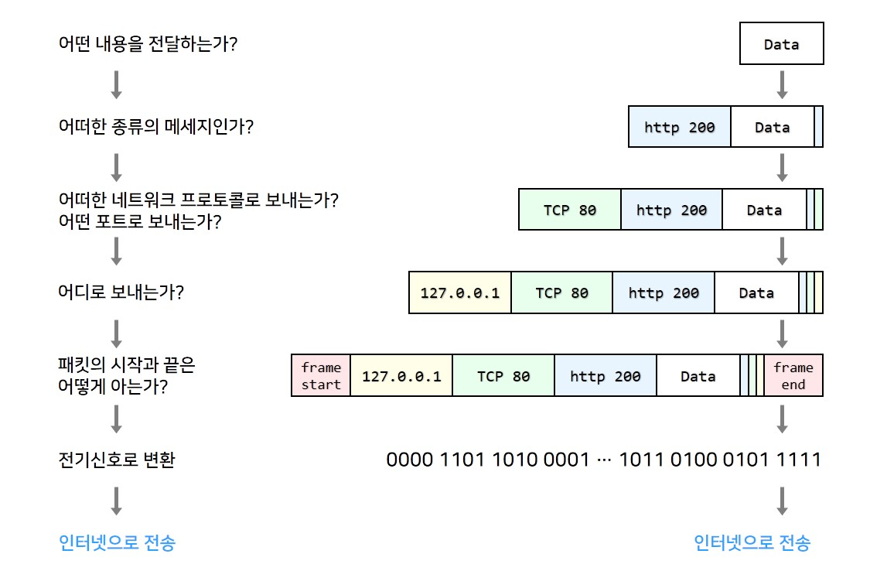

Slide 5
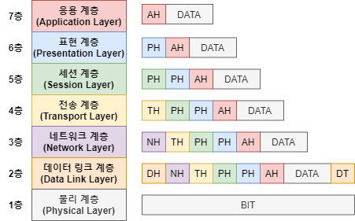
1. 네트워크 구조
네트워크 프로토콜 스택
계층 네트워크 모델의 장점
OSI 7계층(Open Systems Interconnection 7 Layer)
통신이 일어나는 과정 단계별로 파악
Easy for Troubleshooting!
7단계 중 특정한 곳에 이상이 생기면 다른 단계의 장비 및 소프트웨어를 건들이지 않고도 이상이 생긴 단계만 고칠 수 있다.
표준 프로토콜과 다양한 통신 시스템의 상호 운영성
복잡성 감축 및 발전 가속화
계층 간 독립성으로 다른 레이어에 영향 방지
교육 및 학습 단순화
유지보수의 수월성
통신 기능의 특성화, 표준화!

Slide 6
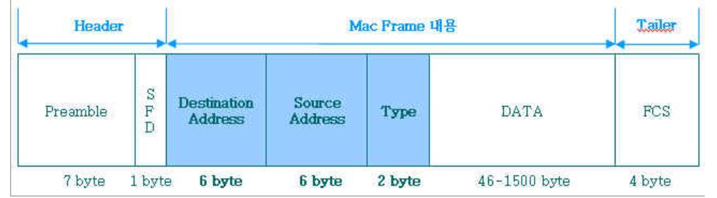
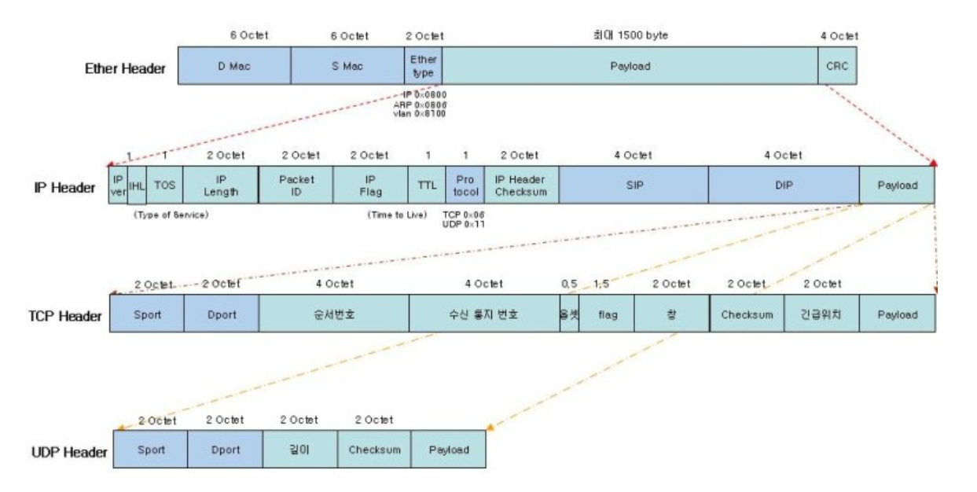
1계층
0101010101101010101101110101001010101010101101010101010110110101010101010101010
Ethernet Frame
2계층
(frame)
3계층
(packet)
4계층
(segment)

Slide 7
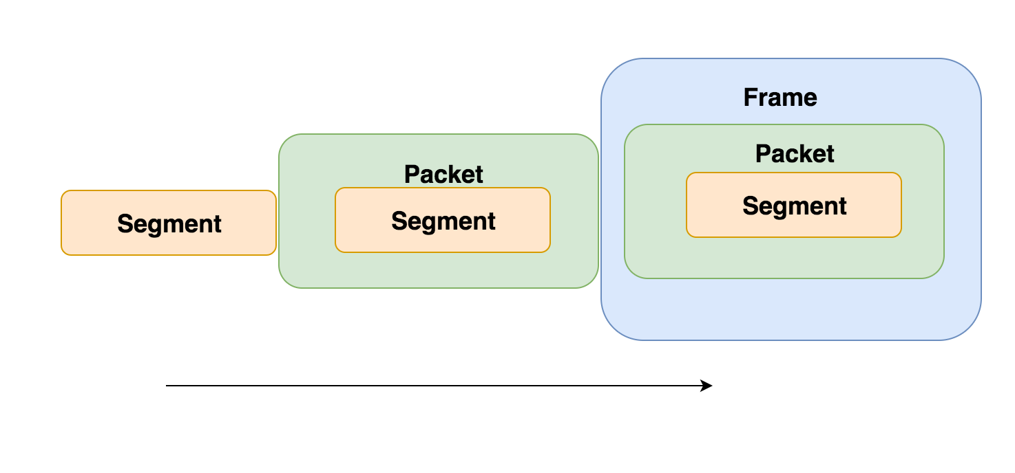

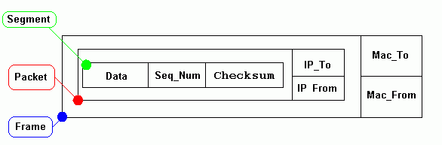
segment
1
1
reassemble
fragment
2
2
3
3
4
4

Slide 8
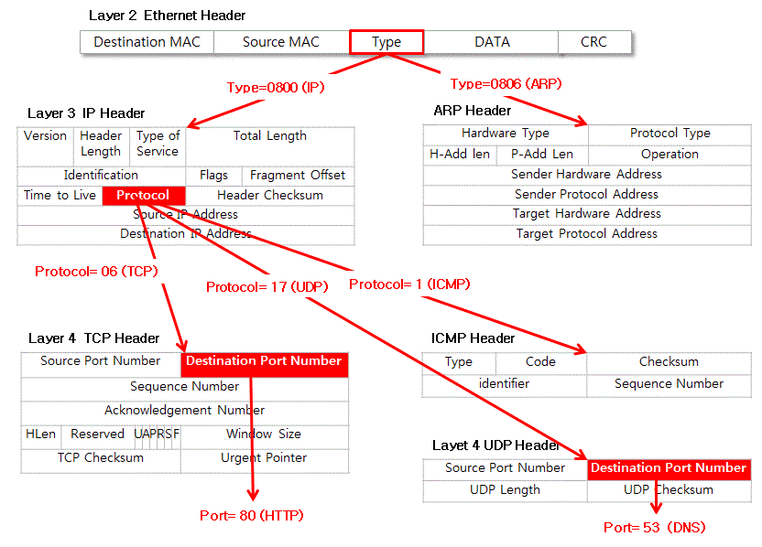

Slide 9
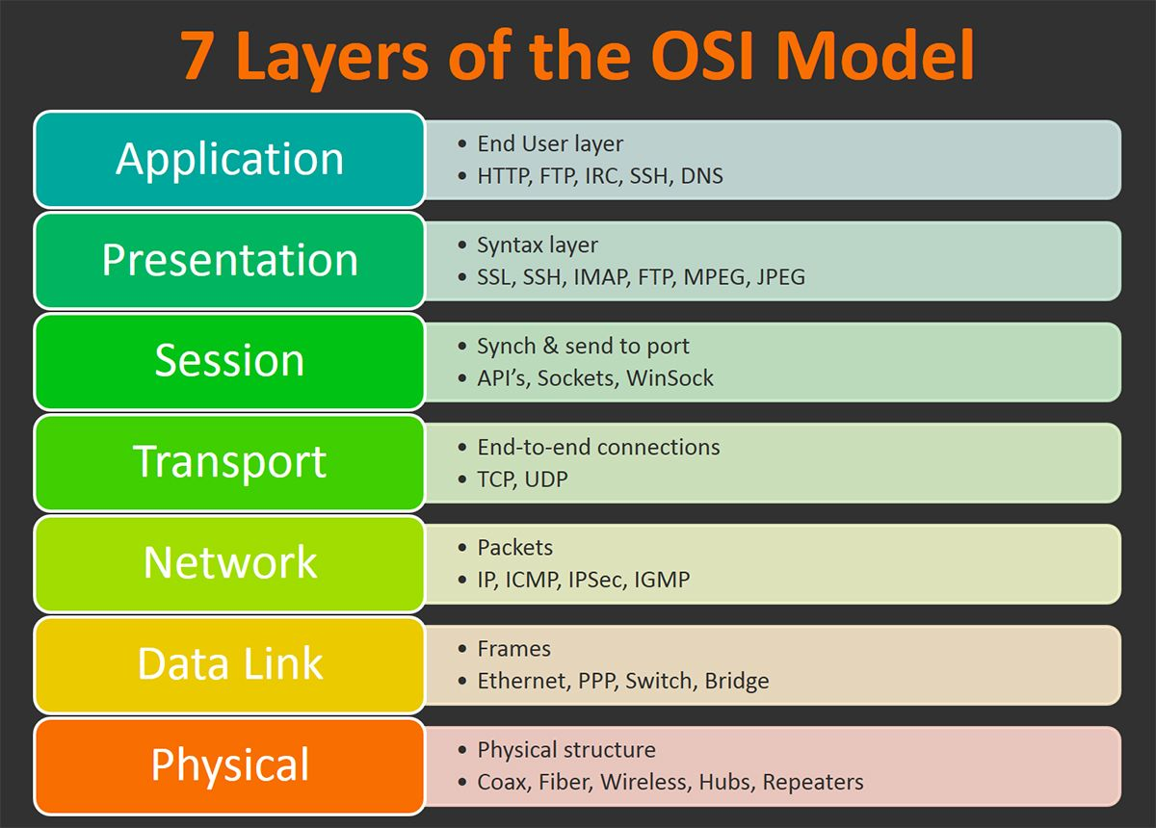

Slide 10
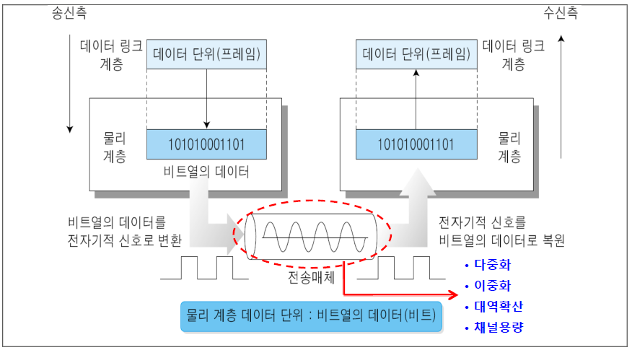
OSI 7 계층별 특징
Layer 1. 물리 계층 (Physical)
통신 케이블을 통해 전기 신호를 사용하여 비트 스트림을 전송하는 계층입니다.
물리 계층은 단지 데이터를 전달하기만 합니다.
비트는 물리 계층에서 사용되는 단위로서, 0과 1로 구분됩니다.(전기 신호 ON/OFF로 생각하면 됨)
전기 신호를 주고 받는 데에 주 목적이 있으며, 데이터의 종류나 에러가 있는지 등은 확인하지 않습니다.

Slide 11
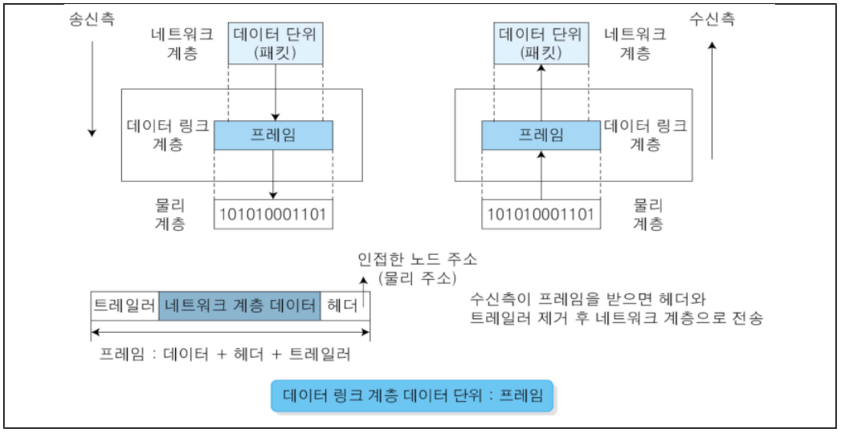
OSI 7 계층별 특징
Layer 2. 데이터 링크 계층 (Data Link)
물리적인 네트워크 사이에 Data 전송을 담당하는 계층입니다.
데이터 링크 계층은 물리 계층으로 데이터를 전송 시, 데이터 전송 오류를 감지하는 기능을 제공하며 오류를 감지하면 재전송하는 방법으로 처리합니다.
데이터 링크 계층에선 MAC 주소를 가지고 통신하게 됩니다.
데이터 링크 계층에서의 데이터 단위는 프레임(Frame)입니다.

Slide 12
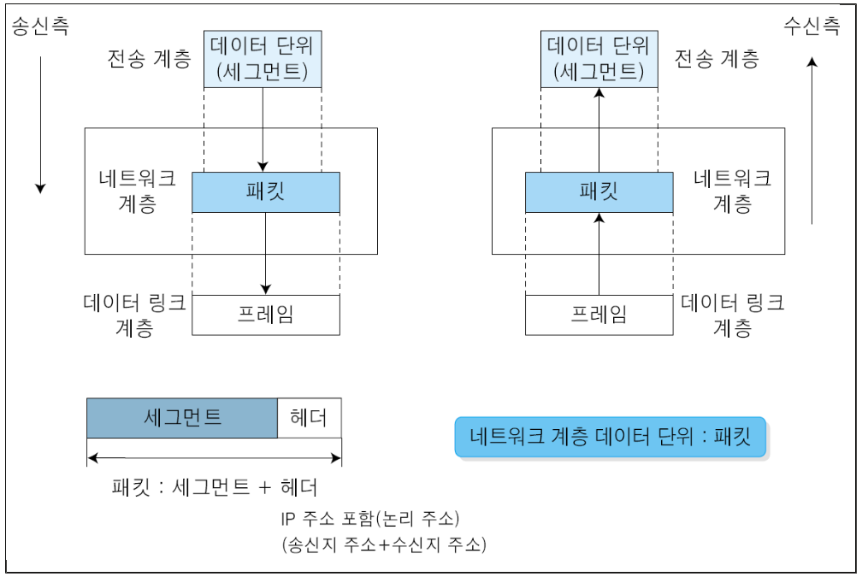
OSI 7 계층별 특징
Layer 3. 네트워크 계층 (Network)
전송 데이터를 목적지까지 경로를 찾아 전송하는 계층입니다.
주소(IP)를 정하고, 경로(Route)를 선택하고, 패킷을 전달하는 것이 가장 핵심인 계층입니다.
네트워크 라우팅 기능이 이 계층에서 이루어집니다.
네트워크 계층에서의 데이터 단위는 패킷입니다.

Slide 13
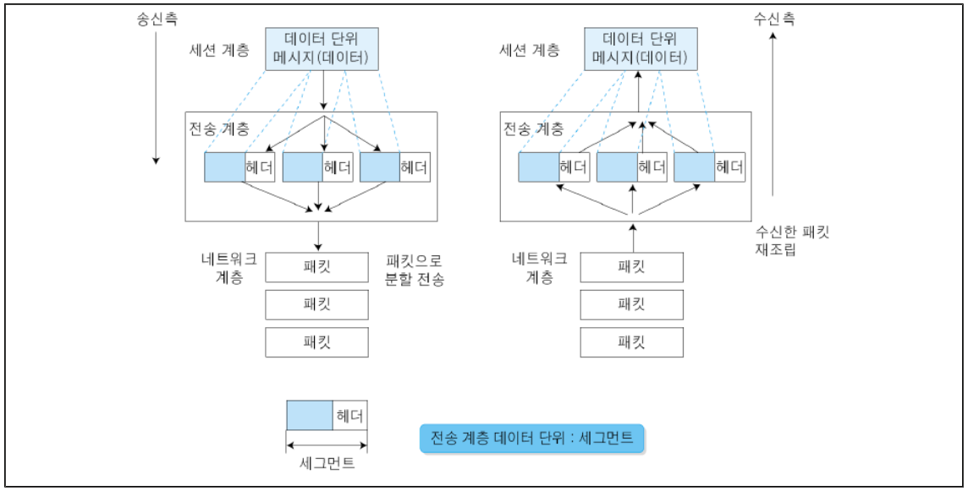
OSI 7 계층별 특징
Layer 4. 전송 계층 (Transport)
데이터를 전송하고 전송 속도를 조절하며, 오류가 발생된 부분은 다시 맞춰주는 계층입니다.
전송 계층은 양 끝단의 사용자들이 신뢰성 있는 데이터를 주고 받게 해주는 역할을 합니다.
보통 TCP 프로토콜을 주로 사용합니다.
데이터를 전송 받은 경우, 전송 계층에서 데이터를 합산하여 세션 계층으로 보내주게 됩니다.
헤더에 송/수신지 포트 번호를 포함하여 전달하는 계층입니다.
데이터 전송 단위는 TCP는 Segment, UDP는 Datagram이 됩니다.

Slide 14
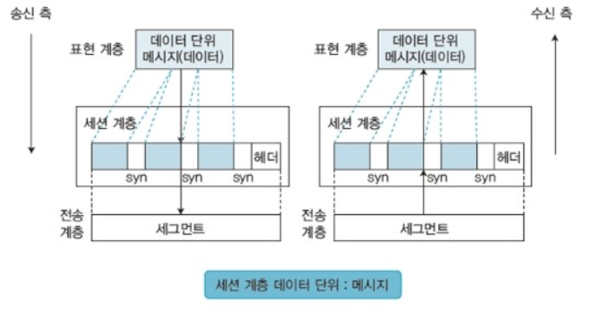
OSI 7 계층별 특징
Layer 5. 세션 계층 (Session)
네트워크 상 양쪽 연결을 관리하고 연결을 지속시켜주는 계층입니다.
응용 프로그램 계층 사이의 접속을 설정ㆍ유지ㆍ종료시키는 역할을 합니다.
세션을 만들고 유지하며 세션 종료, 전송 중단 시 복구 기능이 있습니다.
세션 계층에서 TCP/IP 세션을 만들고 없애게 됩니다.
통신하는 사용자들을 동기화하고 오류 복구를 진행합니다.
통신 연결은 포트 기반으로 구성하여 연결됩니다.

Slide 15
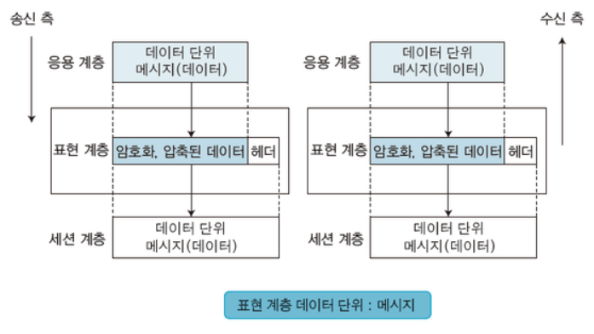
OSI 7 계층별 특징
Layer 6. 표현 계층 (Presentation)
컴퓨터 시스템과 네트워크 사이에서 요구하는 포멧으로 맞춰주는 기능을 담당합니다.
응용 계층으로부터 전달 받거나 전송하는 데이터의 인코딩 및 디코딩이 이루어지는 계층입니다.
일종의 확장자라고 생각하면 되며, 아래와 같은 3가지 기능을 갖고 있습니다.
송신자에서 온 데이터를 해석하기 위한 응용 계층 데이터 부호화
수신자에서 데이터의 압축을 풀 수 있는 방식으로 된 데이터 압축
데이터의 암호화 및 복호화

Slide 16
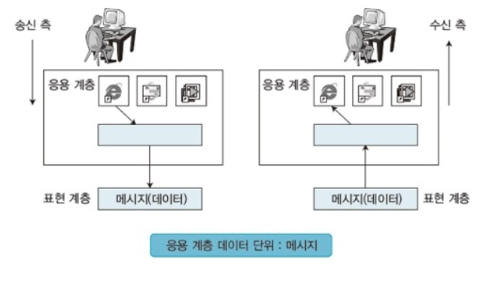
OSI 7 계층별 특징
Layer 7. 응용 계층 (Application)
사용자 또는 애플리케이션이 네트워크에 접근할 수 있도록 해주는 역할을 합니다.
사용자를 위한 인터페이스를 지원합니다.
사용자에게 보이는 유일한 계층입니다.
메일 전송, 인터넷 접속 등의 작업을 수행할 수 있습니다.
응용 서비스나 프로세스가 바로 응용 계층에서 동작합니다.

Slide 17
2. 네트워크 보안 프로토콜
TCP/IP 모델
TCP/IP : 실질적인 통신을 위해 사용되는 표준 프로토콜
Layer | Data 구분 | OSI 7 계층 |  | TCP/IP 프로토콜 |  | 계층별 프로토콜 |  |  |  |  | 보안 프로토콜
7 | Data | 어플리케이션 |  | 어플리케이션 |  | Telnet, FTP, SMTP, DNS, SNMP |  |  |  |  | S/MIME, PGP, SSH, Kerberos, SET
6 | Data | 프리젠테이션
5 | Data | 세션
4 | Segments | 전송 |  | 전송 |  | TCP, UDP |  |  |  |  | SSL, TLS
3 | Packets | 네트워크 |  | 인터넷 |  | IP, ICMP, ARP, RARP, IGMP |  |  |  |  | IPSec
2 | Frames | 데이터 링크 |  | 네트워크 인터페이스 |  | Ethernet | Token Ring | Frame Relay | ATM |  | PPTP, L2TP, L2F
1 | Bits | 물리적

Slide 18
1. 네트워크 구조
TCP/IP 모델
TCP/IP 계층별 특징(인터넷 계층 프로토콜 정의)
프로토콜 종류 | 정의
IP(Internet Protocol) | 비 연결형 데이터 전달
ICMP(Internet Control Message Protocol) | 호스트나 라우터의 상황 및 오류에 대한 정보 전달
OSPF(Open Shortest Path First Protocol) | 동일한 시스템 내에 있는 라우터 간에 라우팅 정보 전달
RIP(Routing Information Protocol) | 동일한 시스템 내에 있는 라우터 간에 라우팅 정보 전달
BGP(Border Gateway Protocol) | 상이한 시스템의 경계에 있는 라우터 간에 라우팅 정보 전달
IDRP(InterDomain Rouuting Protocol) | 상이한 시스템에 있는 라우터 간에 라우팅 정보 전달
IGMP(internet Group Management Protocol) | 멀티캐스팅 지원
ARP(Address Resolution Protocol) | IP 주소를 이더넷 주소로 변환

Slide 19
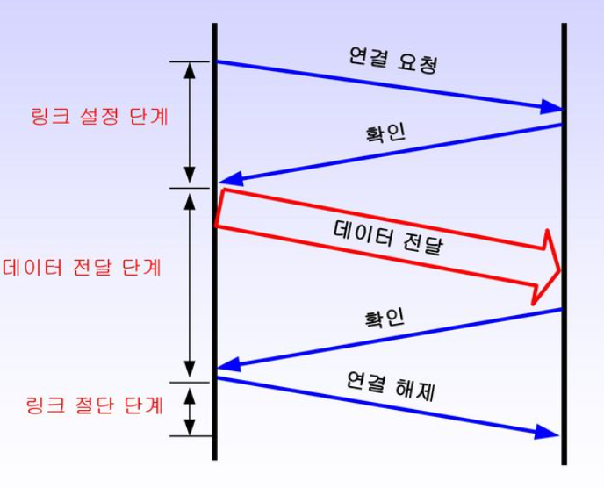
연결형 전송?

Slide 20
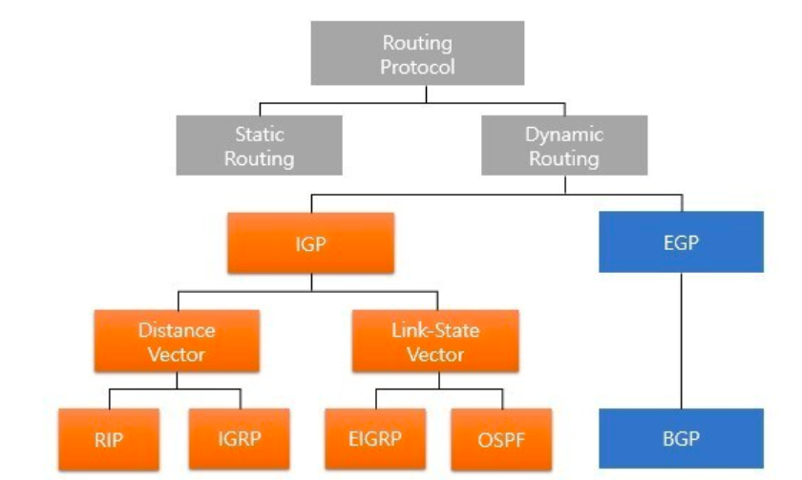
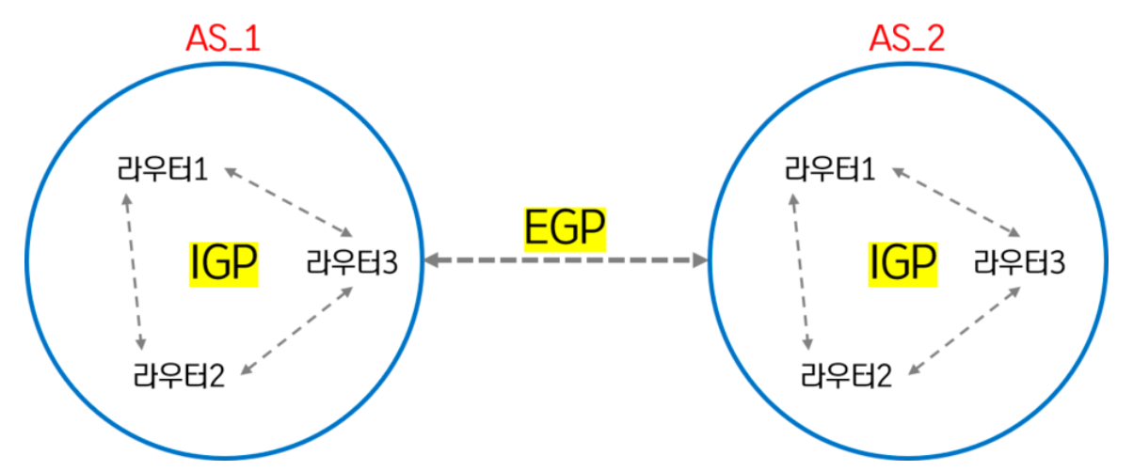
관리자에 의해 Routing Table이 유지/관리
라우팅 프로토콜에 의해 자동으로 구성
AS(Autonomius System) ?
하나의 그룹/기관/회사 같이 동일한 라우팅 정책으로 하나의 관리자에 의해 운영되는 네트워크

Slide 21
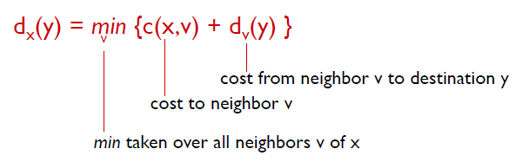
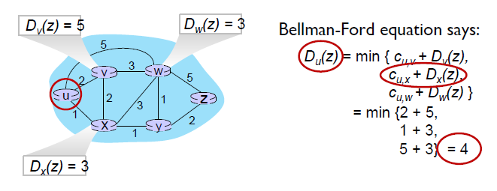
Distance Vector algorithm
벨만-포드 (Bellman-Ford, BF) 알고리즘

Slide 22
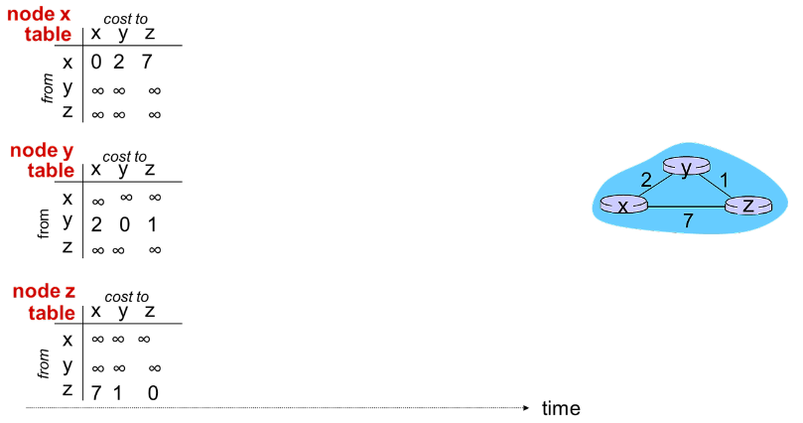
Distance Vector algorithm

Slide 23
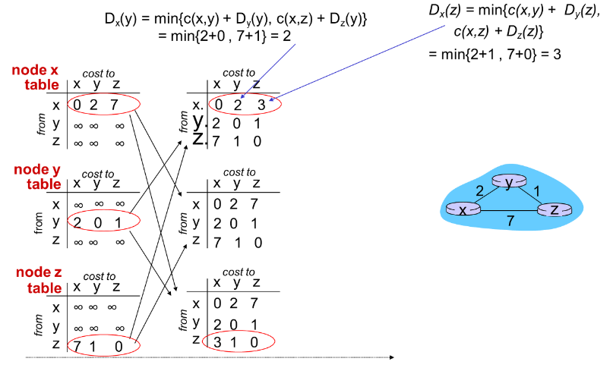
Distance Vector algorithm

Slide 24
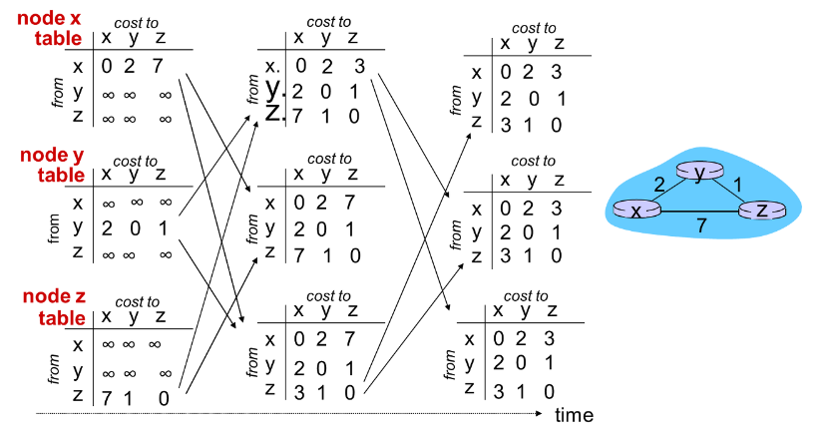

Slide 25
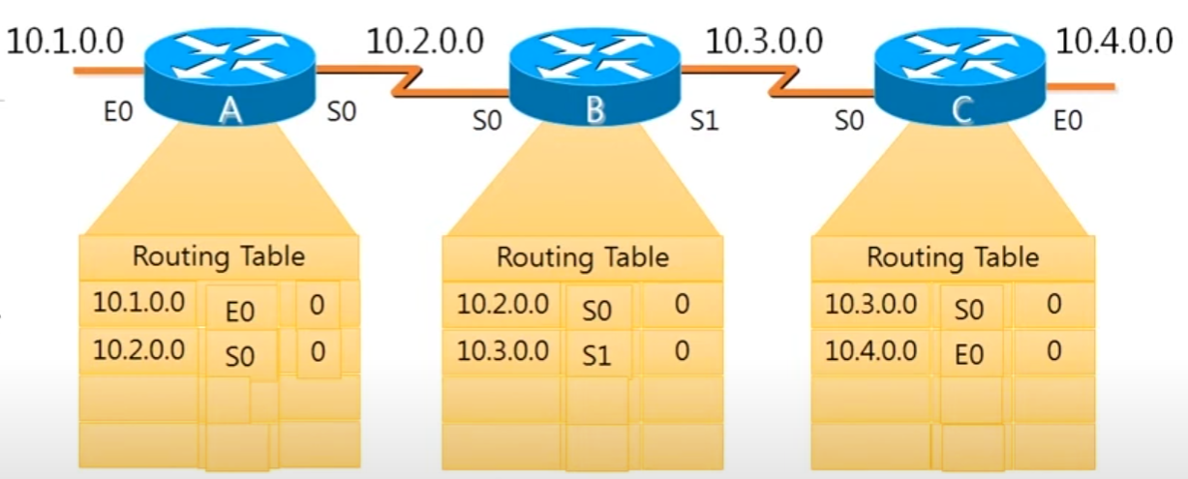
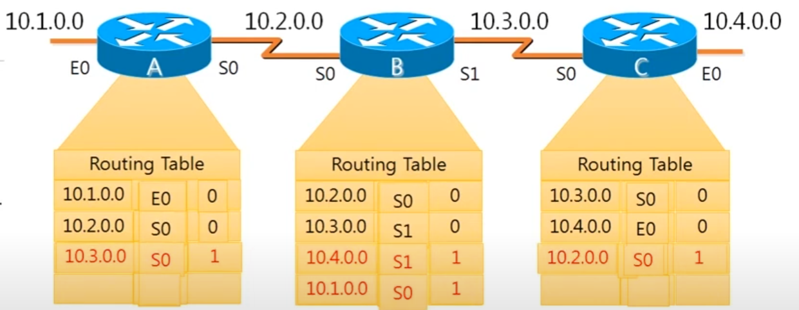
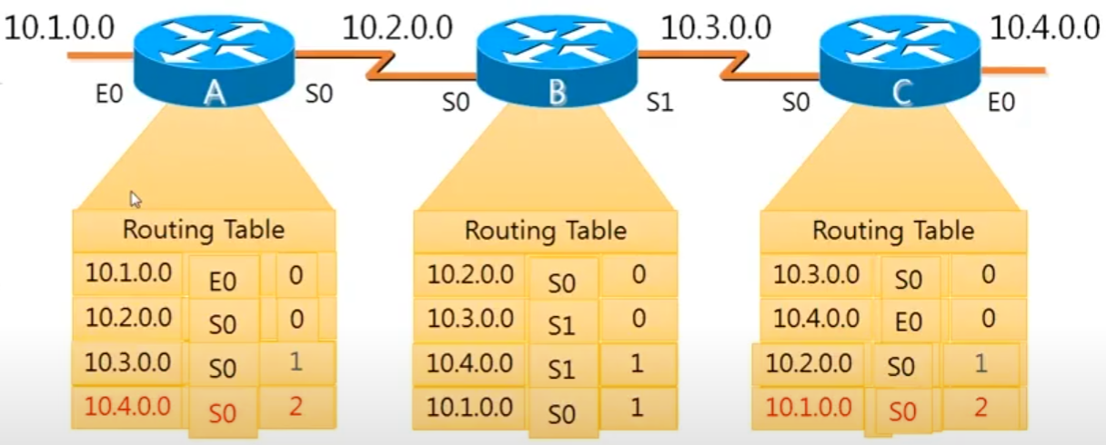
RIP(Routing Information Protocol)
최소 Hop count를 파악하여 라우팅하는 프로토콜이다..
최단거리 즉, Hop count가 적은 경로를 택하여 라우팅하는 프로토콜로 Routing Table에 인접 라우터 정보를 저장하여 경로를 결정한다.
라우터의 메모리를 적게 사용하며, 30초마다 라우팅 정보를 업데이트 한다.
RIP는 단순 Hop을 count하여 경로를 결정하기 때문에 경로의 네트워크 속도는 판단하지 않는다. 비효율적인 경로로 패킷을 전달할 가능성이 있다.
네트워크 변화에 대처하는 시간(컨버전스 타임)이 느리다는 단점이 있다.

Slide 26
Ipsec : network(Internet) layer에서 IP 패킷을 보호하기 위해서 만들어진 프로토콜들의 모음
1) Confidentiality
- 암호화를 통해 기밀성을 제공한다.
2) Integrity
- HMAC을 통해 무결성을 제공한다.
3) Origin Authentication
- 올바른 송신자로부터 온 것인지를 확인하는 송신자 인증을 제공한다.
4) Anti-replay protection
- Sequence number 를 통해 재전송 공격(replay attack)을 막아준다. – anti replay attack
5) Access control
- 보안정책(SP)로 패킷 접근 제어한다.
6) Limited Traffic Flow Confidentiality
- 패킷의 출발지와 도착지 정보를 제한적으로 암호화한다.

Slide 27
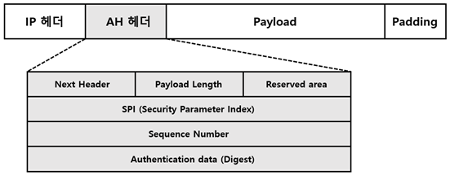
AH 프로토콜 (Authentication Header 프로토콜)
무결성 보장
송신자 인증
replay attack 방지
Next Header : 프로토콜의 종류를 식별
Payload length : AH 패킷의 사이즈
Reserved : 나중에 사용될 것을 위한 잉여자리 (0으로 채워짐)
SPI(Security Parameters Index) : 패킷 처리를 위한 SA 정보를 찾을 때 parameters로 활용됨
Sequence Nuber Field : Sequence number를 담음
Authentication Data : 데이터 인증에 필요한 정보를 담음. (HMAC 값)

Slide 28
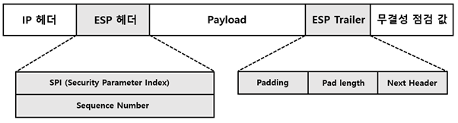
ESP 프로토콜 (Encapsulated Security Payload 프로토콜)
기밀성 보장
무결성 보장
SPI : 패킷 처리를 위한 SA(Security Association) 정보를 찾을 때 Index로 활용됨
Sequence number : Sequence number를 담음
payload Data : 전송될 데이터 (암호화)
Padding : Payload와 Authentication Data 구분 위해 사용
Pad length : 패딩의 길이
Next header : 프로토콜의 종류를 식별
Authentication Data : 데이터 인증에 필요한 정보를 담음 (HMAC 값)

Slide 29
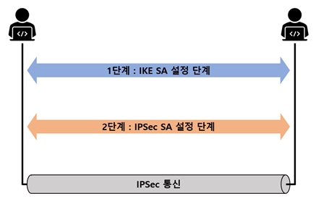
IKE (Internet Key Exchange) 프로토콜
SA (Security Association)
보안 통신을 지원하기 위해 두 peer 간에 공유 보안 속성
1) Sequence Number Counter : 패킷의 Sequence number 설정을 위한 카운터
2) Anti-Replay Window : 재전송 공격 방어 위한 Window 값
3) AH/ESP : 프로토콜 정보
4) Lifetime : 세션 만료 기간
5) Mode : 동작모드 (Transport, Tunnel)
6) path MTU : 경로 MTU 값

Slide 30
2. 네트워크 보안 프로토콜
TCP/IP 모델
TCP/IP : 실질적인 통신을 위해 사용되는 표준 프로토콜
Layer | Data 구분 | OSI 7 계층 |  | TCP/IP 프로토콜 |  | 계층별 프로토콜 |  |  |  |  | 보안 프로토콜
7 | Data | 어플리케이션 |  | 어플리케이션 |  | Telnet, FTP, SMTP, DNS, SNMP |  |  |  |  | S/MIME, PGP, SSH, Kerberos, SET
6 | Data | 프리젠테이션
5 | Data | 세션
4 | Segments | 전송 |  | 전송 |  | TCP, UDP |  |  |  |  | SSL, TLS
3 | Packets | 네트워크 |  | 인터넷 |  | IP, ICMP, ARP, RARP, IGMP |  |  |  |  | IPSec
2 | Frames | 데이터 링크 |  | 네트워크 인터페이스 |  | Ethernet | Token Ring | Frame Relay | ATM |  | PPTP, L2TP, L2F
1 | Bits | 물리적

Slide 31

1. 네트워크 구조
TCP/IP 모델
TCP/IP 계층별 특징(전송 계층)
두 호스트 간의 데이터전송을 담당하는 계층으로 TCP와 UDP의 프로토콜 사용.
구분 | TCP | UDP
데이터전송형태 | 커넥션형 | 커넥션리스형
 | 데이터전송은 데이터 링크를 확립하고 나서 행한다. | 데이터전송은 데이터 링크를 확립하지 않고 보낸다.
신뢰성 | 송신중에 데이터 링크를 유지하고 있으므로 신뢰성이 높다. | 송신중의 데이터 분실이나 순서 에러에 관여하지 않기 때문에 신뢰성이 낮다.
데이터전송속도 | 데이터 흐름제어나 순서제어를 하기 때문에 전송속도가 늦어진다. | 흐름제어나 순서제어를 하지 않는 만큼 전송속도의 저하를 피할 수 있다.
데이터전송포맷 | 각종 제어를 위한 헤더/트레일러(오버헤더)가 커진다. | 오버헤더는 최소화된다.
상위층에의영향 | 상위층은 자신의 에러처리 이외에는 관여하지 않아도 좋다. | End to End 의 에러처리가 필요

Slide 32
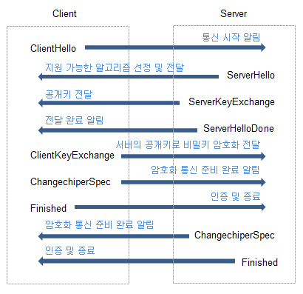
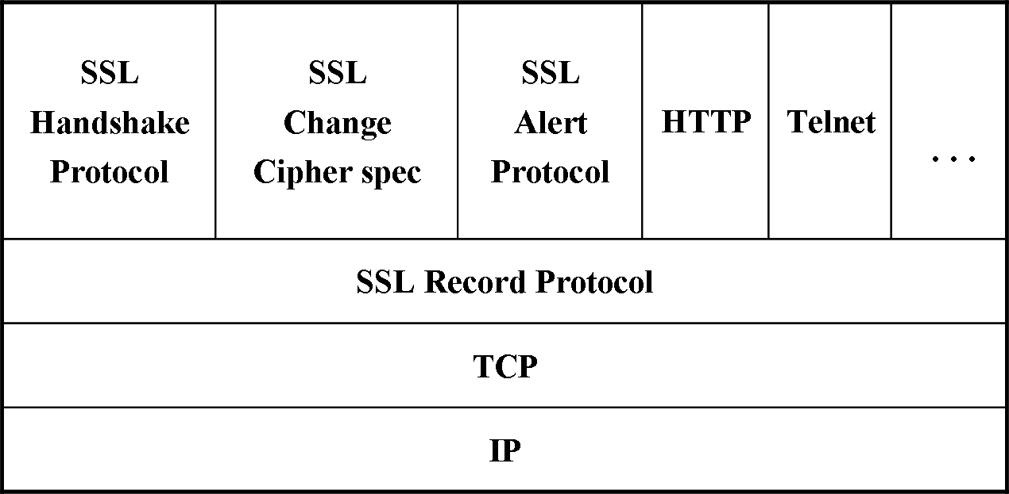
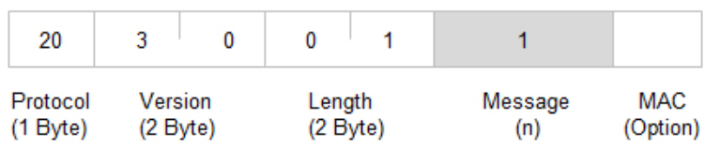
2. 네트워크 보안 프로토콜
전송 계층의 보안 프로토콜
2. Handshake Protocol
SSL(Secure Socket Layer) 방식
1. Record Protocol :
데이터의 압축을 통해 안전한 TCP패킷으로 변환
데이터 암호화 및 무결성을 위한 메시지 인증을 수행하는 프로토콜

Slide 33
2. 네트워크 보안 프로토콜
TCP/IP 모델
TCP/IP : 실질적인 통신을 위해 사용되는 표준 프로토콜
Layer | Data 구분 | OSI 7 계층 |  | TCP/IP 프로토콜 |  | 계층별 프로토콜 |  |  |  |  | 보안 프로토콜
7 | Data | 어플리케이션 |  | 어플리케이션 |  | Telnet, FTP, SMTP, DNS, SNMP |  |  |  |  | S/MIME, PGP, SSH, Kerberos, SET
6 | Data | 프리젠테이션
5 | Data | 세션
4 | Segments | 전송 |  | 전송 |  | TCP, UDP |  |  |  |  | SSL, TLS
3 | Packets | 네트워크 |  | 인터넷 |  | IP, ICMP, ARP, RARP, IGMP |  |  |  |  | IPSec
2 | Frames | 데이터 링크 |  | 네트워크 인터페이스 |  | Ethernet | Token Ring | Frame Relay | ATM |  | PPTP, L2TP, L2F
1 | Bits | 물리적

Slide 34
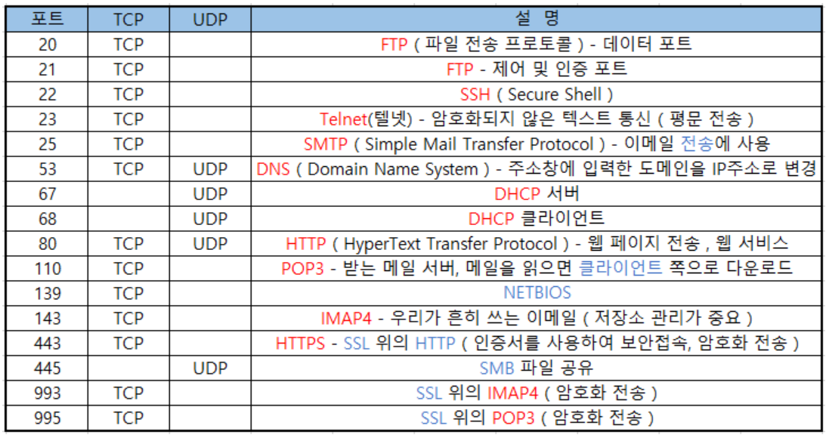
1. 네트워크 구조
TCP/IP 모델
TCP/IP 계층별 특징(응용계층)

Slide 35
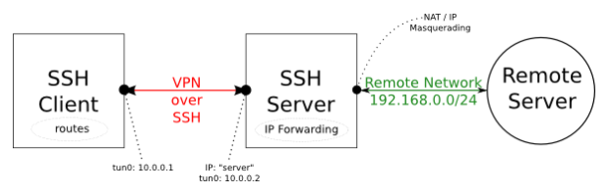
2. 네트워크 보안 프로토콜
응용 계층의 보안 프로토콜
SSH(Secure Shell) VPN
SSH VPN 방식은 응용계층의 vpn 기술로서 암호화, 인증, 압축, 무결성 기능을 통해 telnet 보다 강화된 보안을 지원함. 원격 단말기에서 접속하는 경우에 주로 이용되며 SSH를 이용한 파일 전송 및 파일 복사 프로토콜을 이용할 수 있음.

Slide 36
2. 네트워크 보안 프로토콜
응용 계층의 보안 프로토콜
MIME(Multipurpose Internet Mail Extensions)
PGP(Pretty Good privacy)
S/MIME(Security Services for Multipurpose Internet Mail Extension)
아스키 데이터만을 처리할 수 있는 원래의 인터넷 전자우편 프로토콜 에서 발전하여, 여러 type 의 context 를 전달하기 위해 개발된 파일 구성에 대한 정의
컴퓨터 파일을 암호화하고 복호화하는 프로그램
응용 계층에서 보안을 제공하는 가장 대표적인 시스템으로 MIME 객체에 암호화와 전자서명 기능을 추가한 프로토콜.

Slide 37
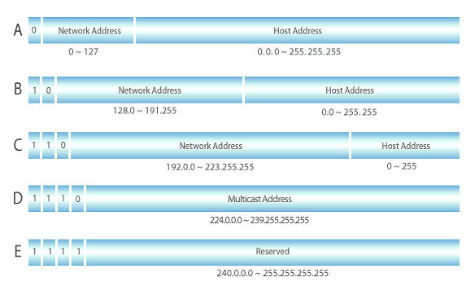
132.12.11.4 ip 의 class, network ip, host ip 는?
-> class : B
-> network ip : 132.12.0.0
-> host ip : x.x.11.4

Slide 38
Net Address = IP & Subnet Mask
Q) Net Address 를 구하고, 최대 수용 host 수를 구하시오.
IP : 192.12.100.130
Subnet Mask: 255.255.255.0
A) Net Address : 192.12.100.0
최대 host 수 : 256 개
Q) Net Address 를 구하고, 최대 수용 host 수를 구하시오.
IP : 192.12.100.130
Subnet Mask: 255.255.255.192
A) Net Address : 192.12.100.128
최대 host 수 : 64 개

Slide 39
211.168.83.0 의 네트워크를 가진 회사에서, 5개의 서브넷을 사용할 필요가 생겼다.
따라서 서브넷 마스크를 255.255.255.224 로 설정하였다.
이때 211.168.83.34 가 속한 서브넷의 브로드캐스트 주소는?
답 : 221.168.83.63

